Slide 1
苏州市轨道交通8号线装修方案设计
深圳广田集团股份有限公司（装修总体）
设计单位：
苏州金鼎建筑装饰工程有限公司
苏州国发国际建筑装饰工程有限公司
苏州第一建筑集团有限公司

Slide 2
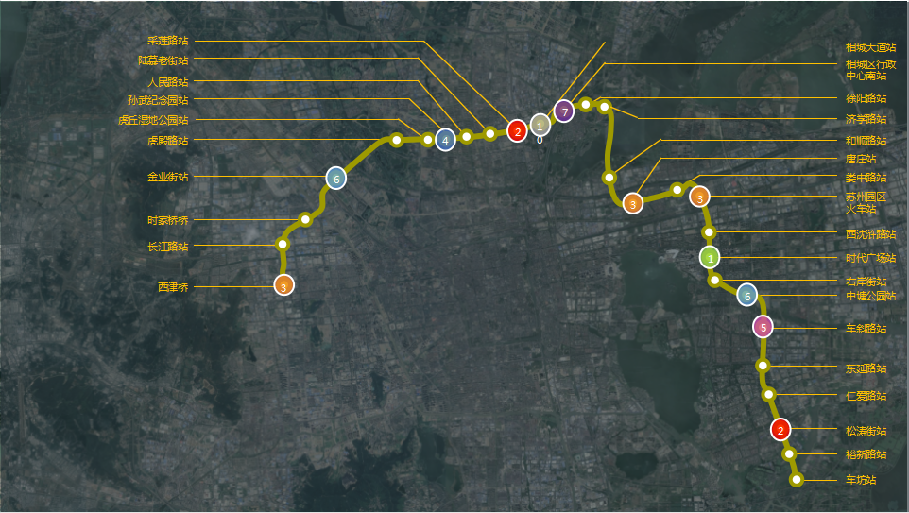
8
苏州市轨道交通8号线装修方案设计
SUZHOU RAIL TRANSIT LINE8
8号线线路概况
线路概况：苏州轨道交通8号为古城外围从西北到东南的骨干线路,连接了高新区、姑苏区、相城区、工业园区等多个城市中心，与3号线一起发挥线网的组合环线功能,线路全长35.6km，全部为地下线，设28座地下车站，其中换乘站12座.贯穿城市多个绿色生态景区是一条生态发展线。
公示范围：苏州轨道交通8号线车站公共区内装修设计方案（此次方案公示车站站名仅为建设期间名称，正式车站名称后期另行公示确定）
递交方式：
1、各方可将建议发送邮箱至szgdjtzm@126.com。
2、纸质稿件可邮寄：苏州市干将西路668号苏州市轨道交通集团有限公司1818室。
3、咨询电话：69899151
公示时间：
9月27日至10月8日截止（9月27日起5个工作日）

Slide 3
8
苏州市轨道交通8号线装修方案设计
SUZHOU RAIL TRANSIT LINE8
8号线线路主题

Slide 4
8
苏州市轨道交通8号线装修方案设计
SUZHOU RAIL TRANSIT LINE8
8号线线路设计风格与原则

Slide 5
8
苏州市轨道交通8号线装修方案设计
SUZHOU RAIL TRANSIT LINE8
8号线标准站配色方案
虎丘湿地公园站
苏州园区火车站
车坊站
孙武纪念园站
人民路站
陆慕老街站
采莲路站
相城大道站
徐阳路站
济学路站
和顺路站
唐庄站
娄中路站
西沈浒路站
时代广场站
右岸街站
中塘公园站
车斜路站
东延路站
仁爱路站
松涛街站
西津桥站
长江路站
时家桥站
金业街站
虎殿路站
相城区行政中心南站
裕新路站
清新绿
标准单柱站：12座
与既有线路换乘车站：7座
标准站要全方位体现标准化，颜色是重要一环，本设计将“标准化进行到底”，创新实现“一线一色，特色站点缀其间”，8号线为生态发展线，选取代表生态的绿色作为全线标准站的颜色。

Slide 6
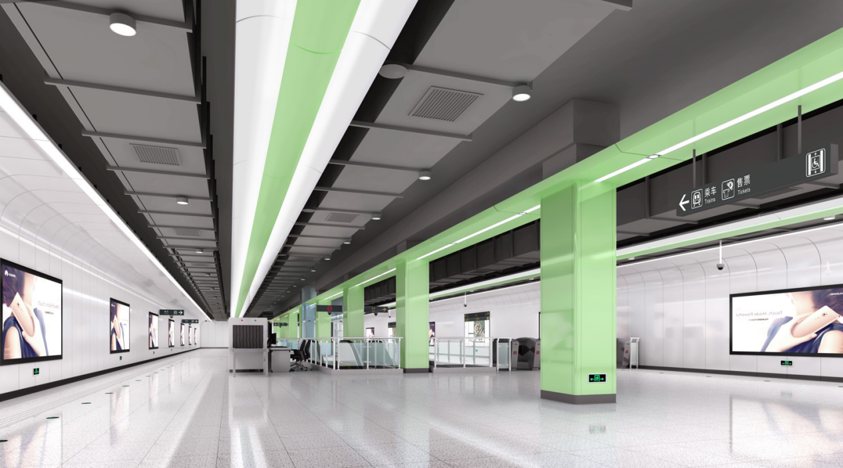
8
苏州市轨道交通8号线装修方案设计
SUZHOU RAIL TRANSIT LINE8
标准站方案
标准站：长江路站、虎殿站、虎丘湿地公园站、陆慕老街站、徐阳路站、济学路站、和顺路站、娄中路站、西沈浒站、东延路站、仁爱路站、裕新路站
站厅层 效果图
苏州作为江南水乡的代表城市，水是这座城市的灵魂，因此在标准站的设计中从“水”提取弧形元素，将其应用于弧形反光板中，利用轻装修设计手法在空间中进行表达，使空间达到“见光不见灯”的效果，空间整体氛围柔和、舒适，机电管线作为装饰构件进行整合设计，最大化的将建筑空间归还乘客。
材料使用：顶面采用弧形反光板造型。墙面采用烤瓷铝板并且延续至吊顶，与LED灯具结合，耐磨实用。柱面采用彩色烤瓷铝板。地面选用性价比较高的花岗岩石材。

Slide 7
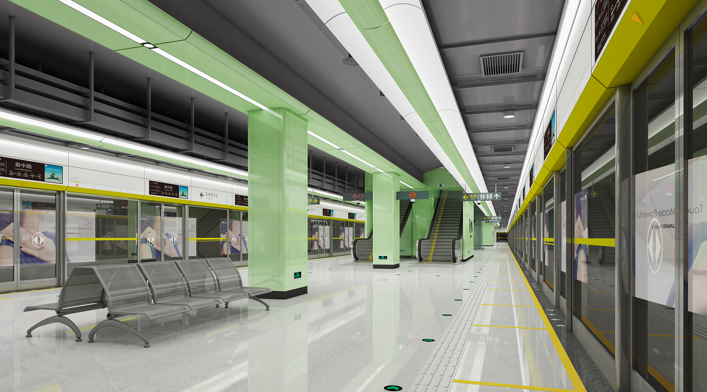
8
苏州市轨道交通8号线装修方案设计
SUZHOU RAIL TRANSIT LINE8
标准站方案
站台层 效果图
将站厅层的装饰风格延续至站台层，使站厅与站台空间效果完整统一。

Slide 8
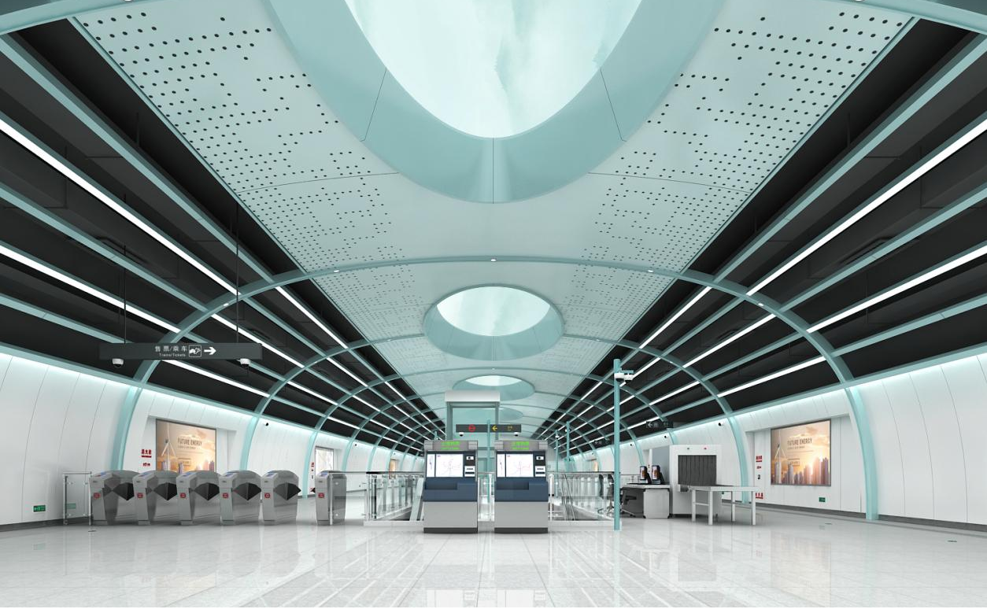
8
苏州市轨道交通8号线装修方案设计
SUZHOU RAIL TRANSIT LINE8
时家桥站方案
站厅层 效果图
时家桥站依附京杭大运河的磅礴气势，那一行行顺流而下的船只，亲历着运河的繁荣与发展；以点、线、面的形式，运用现代设计手法续写南北川流不息之景，顶面软膜造型犹如行驶的船只，两侧线性灯光与铝方通的结合，在表达船只的速度同时，又对比了空间虚实，弧形墙面与顶面一气呵成，视觉的延伸让整体空间营造出运河波澜壮阔的震撼气韵。
材料使用：顶面采用可拆卸穿孔铝板与铝合金方通通，结合软膜灯具。墙面采用烤瓷铝板，耐磨实用。地面选用性价比较高的花岗岩石材。

Slide 9
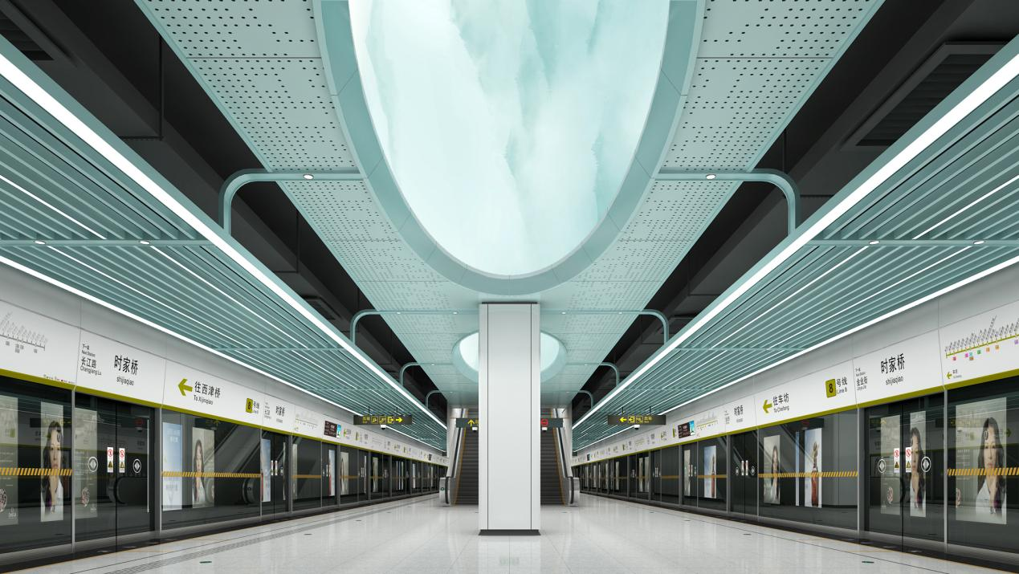
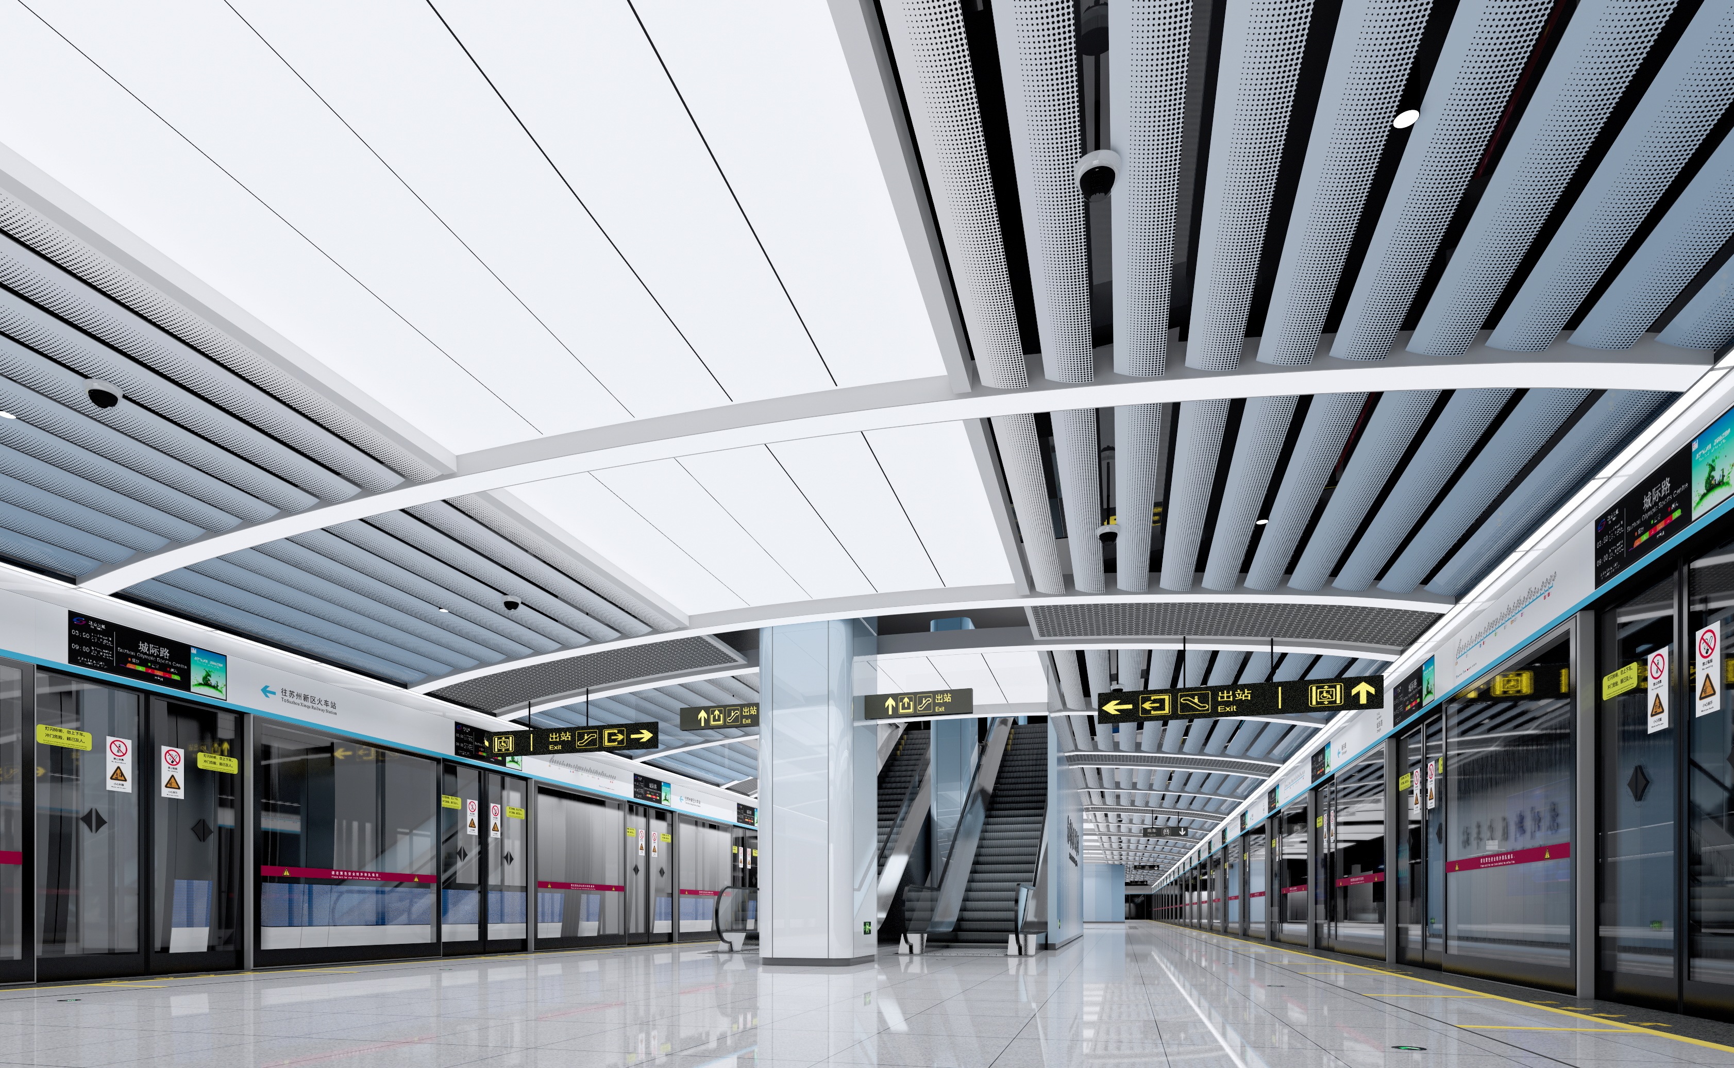
8
苏州市轨道交通8号线装修方案设计
SUZHOU RAIL TRANSIT LINE8
时家桥站方案
站台层 效果图
将站厅层的装饰风格延续至站台层，使站厅与站台空间效果完整统一。

Slide 10
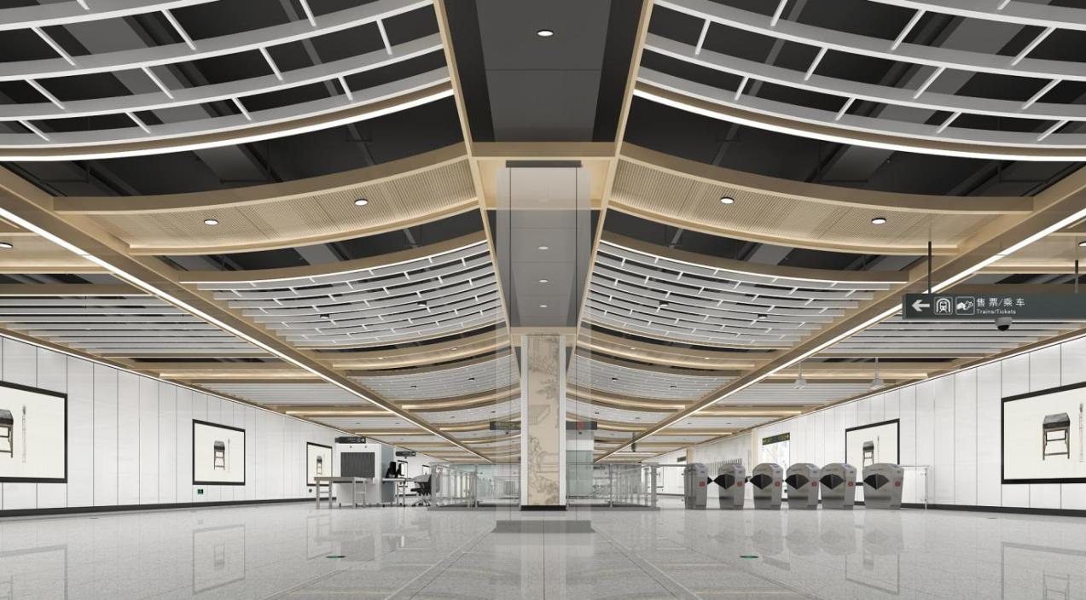
8
苏州市轨道交通8号线装修方案设计
SUZHOU RAIL TRANSIT LINE8
人民路站方案
站厅层 效果图
人民路站以御窑金砖博物馆为主要地理特性，御窑金砖为皇家御用珍品，其技艺繁复、手法精妙、凝结了工匠无限的心血，是传统文化的永恒经典。以金砖的“形”为设计灵感，展开一段与京城对望、与时间对话的旅程；整体色调风格稳重、端庄，展现了优秀传统文化与现代化的和谐之美。
材料使用：顶面采用可拆卸铝合金方通，结合条形灯、艺术灯具组合。墙面采用烤瓷铝板，耐磨实用。柱面采用烤瓷铝板丝网印刷图案。地面选用性价比较高的花岗岩石材。

Slide 11
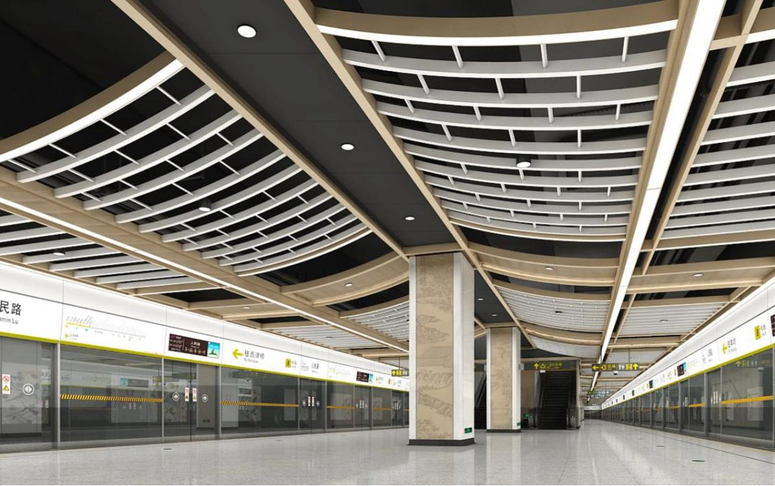
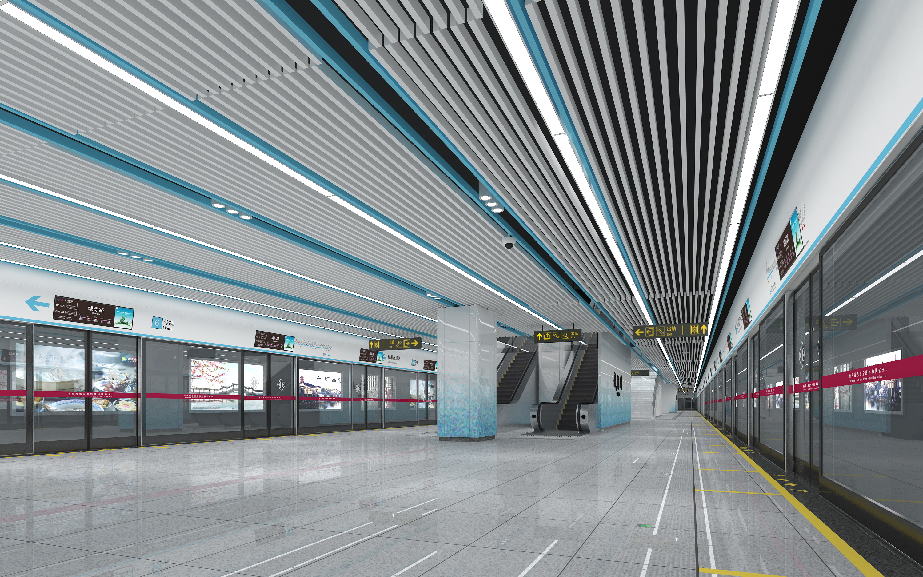
8
苏州市轨道交通8号线装修方案设计
SUZHOU RAIL TRANSIT LINE8
人民路站方案
站台层 效果图
将站厅层的装饰风格延续至站台层，使站厅与站台空间效果完整统一。

Slide 12
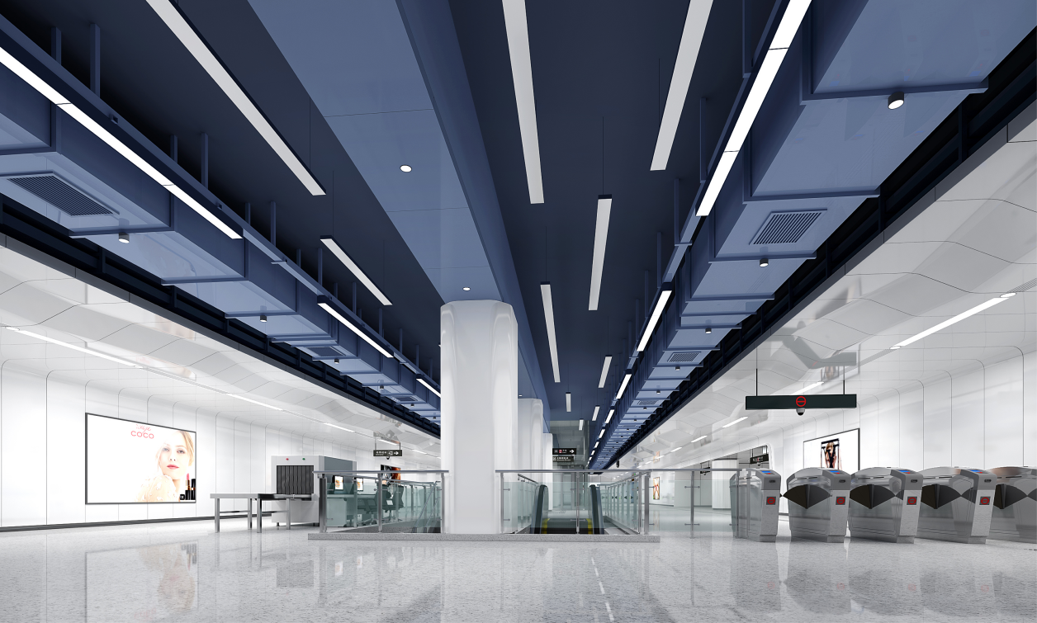
8
苏州市轨道交通8号线装修方案设计
SUZHOU RAIL TRANSIT LINE8
采莲路站方案
站厅层 效果图
采莲路遵循“科技智领未来”的主题理念，去繁存简，运用折线形态形成空间的起伏来表达科技未来感，同时显现出城市交通飞速发展的运行轨迹；纯净白与科技蓝相融交汇，共同会就了一幅“科技未来”的美好蓝图。
材料使用：顶面采用可拆卸铝合金平板和纵向排布的LED面板灯。墙面采用烤瓷铝板，耐磨实用。柱面采用高光烤瓷铝板。地面选用性价比较高的花岗岩石材。

Slide 13
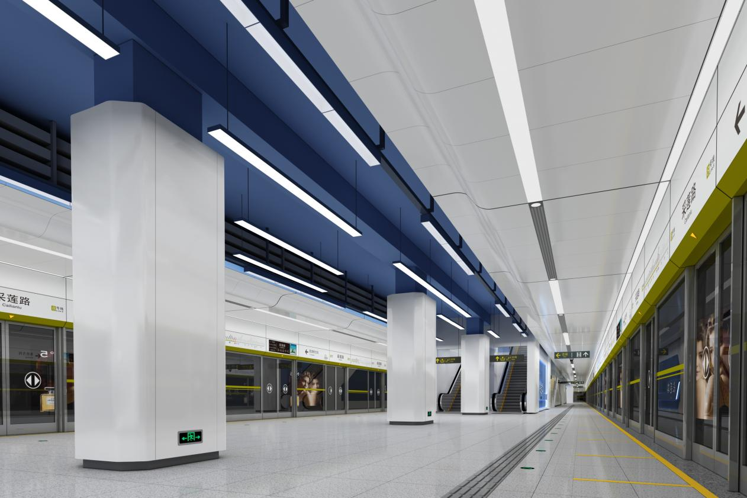
8
苏州市轨道交通8号线装修方案设计
SUZHOU RAIL TRANSIT LINE8
采莲路站方案
站台层 效果图
将站厅层的装饰风格延续至站台层，使站厅与站台空间效果完整统一。

Slide 14
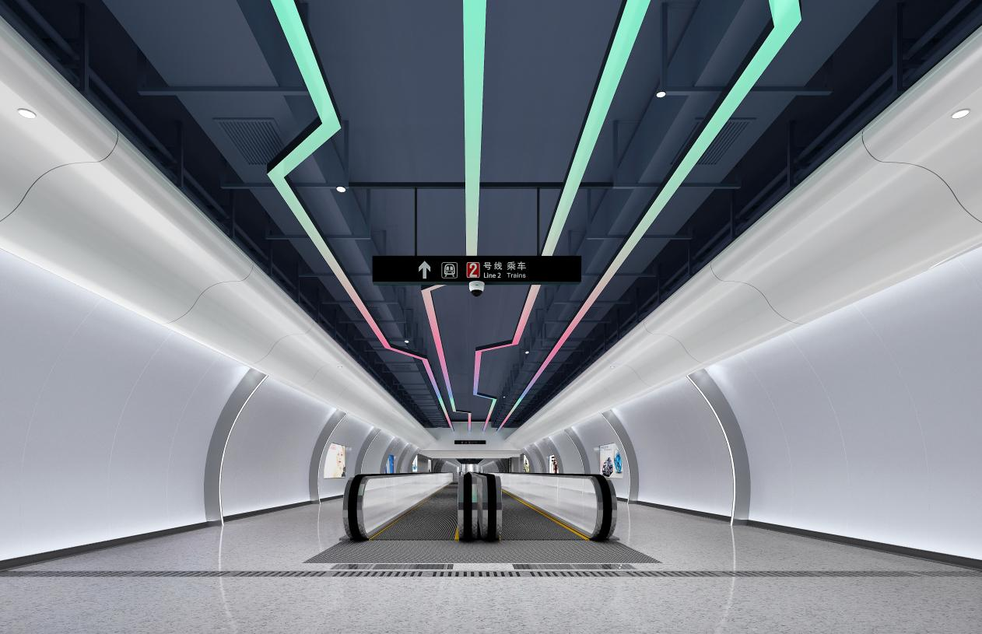
8
苏州市轨道交通8号线装修方案设计
SUZHOU RAIL TRANSIT LINE8
采莲路站方案
换乘通道 效果图
本站与2号线阳澄湖中路站通道换乘。换乘通道整体设计风格延续站厅，从太空仓及时光隧道造型提炼出折线及弧形元素进行运用，再通过蓝色与白色的搭配体现出未来的科技感。

Slide 15
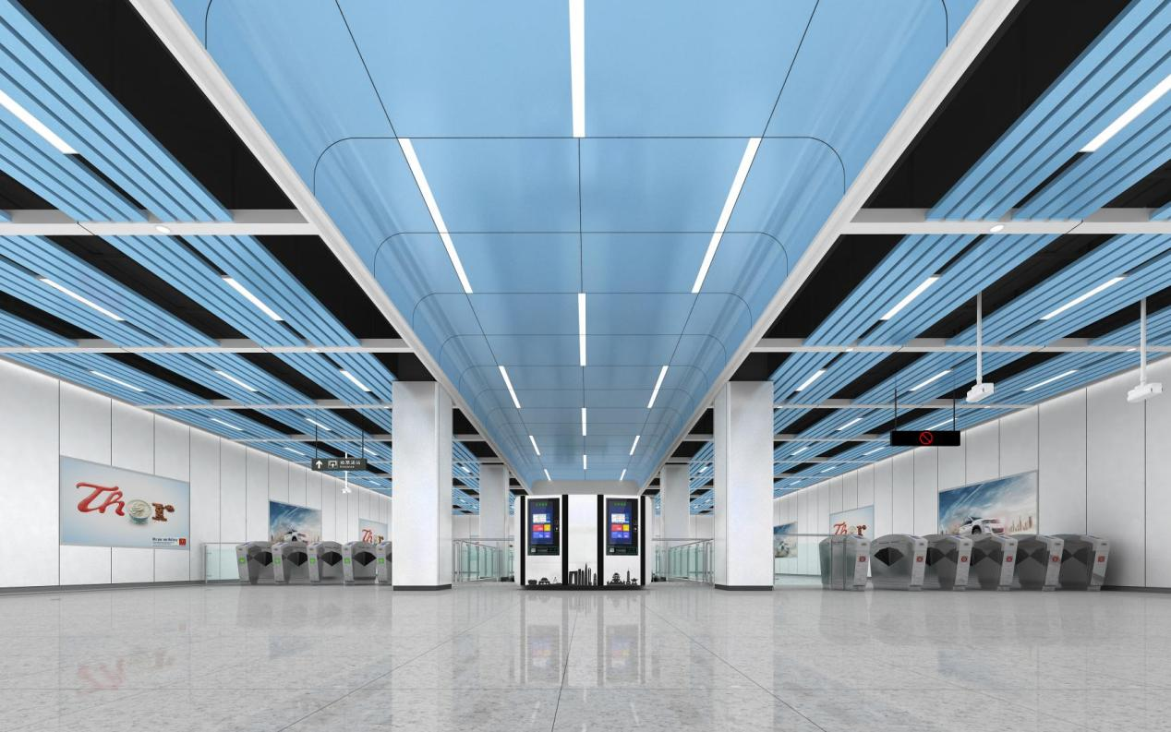
8
苏州市轨道交通8号线装修方案设计
SUZHOU RAIL TRANSIT LINE8
相城大道站方案
站厅层 效果图
相城大道站建筑形式极具特色，站厅主要以圆形大厅结合两个规模较小的端厅，所以在设计手法上，两个端厅主要以蓝色调的铝条板和铝板为主，灯具呈纵向排列追求速度感，站厅整体设计简洁，重点突出圆形大厅。
材料使用：两端站厅顶面采用铝合金条板和铝合金平板简化处理，突出圆形大厅。墙面采用烤瓷铝板，耐磨实用。柱面白色烤瓷铝板。地面选用性价比较高的预制水磨石及花岗岩石材。

Slide 16
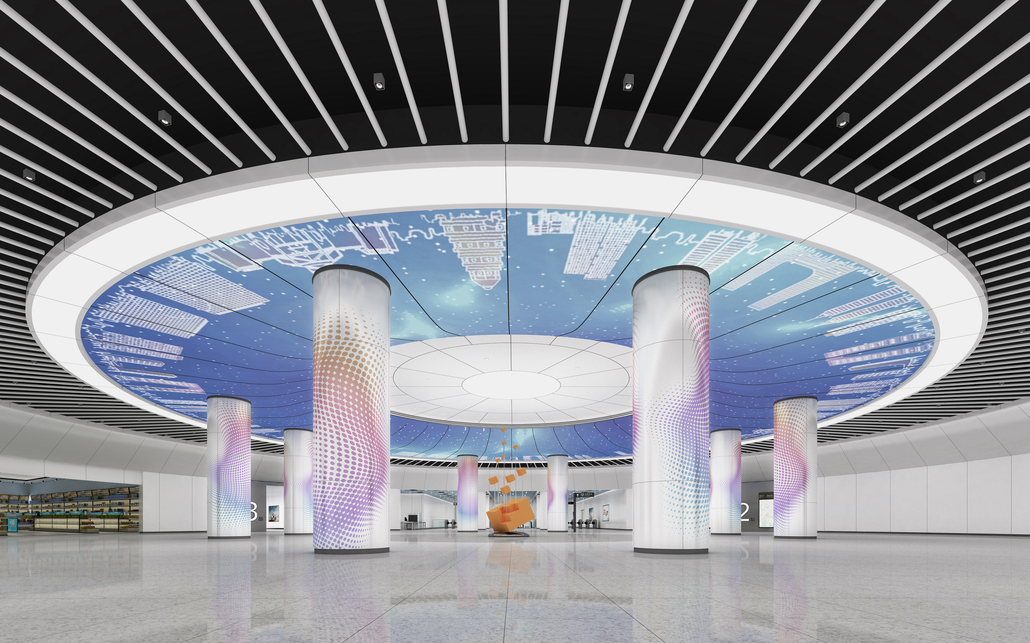
8
苏州市轨道交通8号线装修方案设计
SUZHOU RAIL TRANSIT LINE8
相城大道站方案
站厅圆形大厅 效果图
相城大道站地处商业交汇中心，欲以圆形之势凝聚成交汇的空间聚点，悠悠水乡，星光熠熠，倒映出璀璨光影，凸显城市繁华景象。融入变色灯光的水波柱影，配以湛蓝星空下的城市印象形成一幅饱蘸繁华的优美画卷，通过空间和色彩相得益彰的组合表现，汇演出现代都市的创新活力。
材料使用：圆形大厅顶面采用A级防火的透光软膜和铝合金圆通。墙面采用烤瓷铝板，耐磨实用。柱面采用冲孔铝板背光处理。地面选用性价比较高的预制水磨石及花岗岩石材。

Slide 17
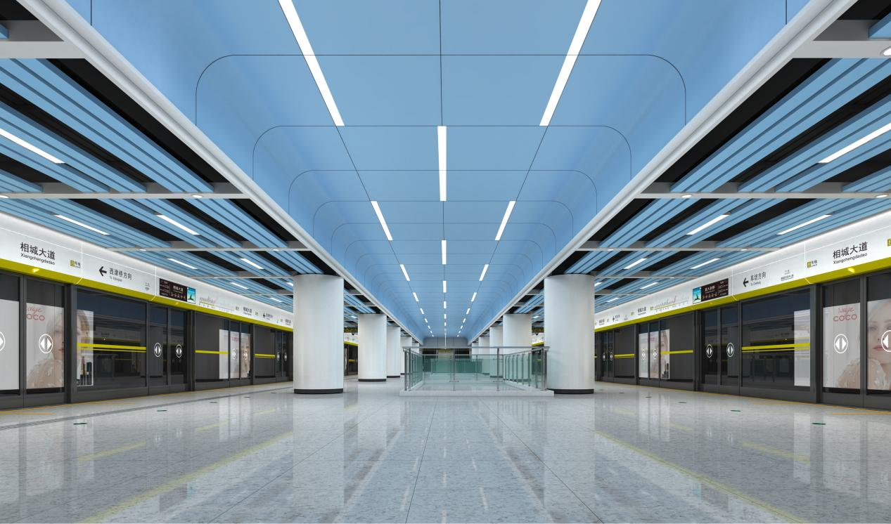
8
苏州市轨道交通8号线装修方案设计
SUZHOU RAIL TRANSIT LINE8
相城大道站方案
站台层 效果图
将站厅层的装饰风格延续至站台层，使站厅与站台空间效果完整统一。

Slide 18
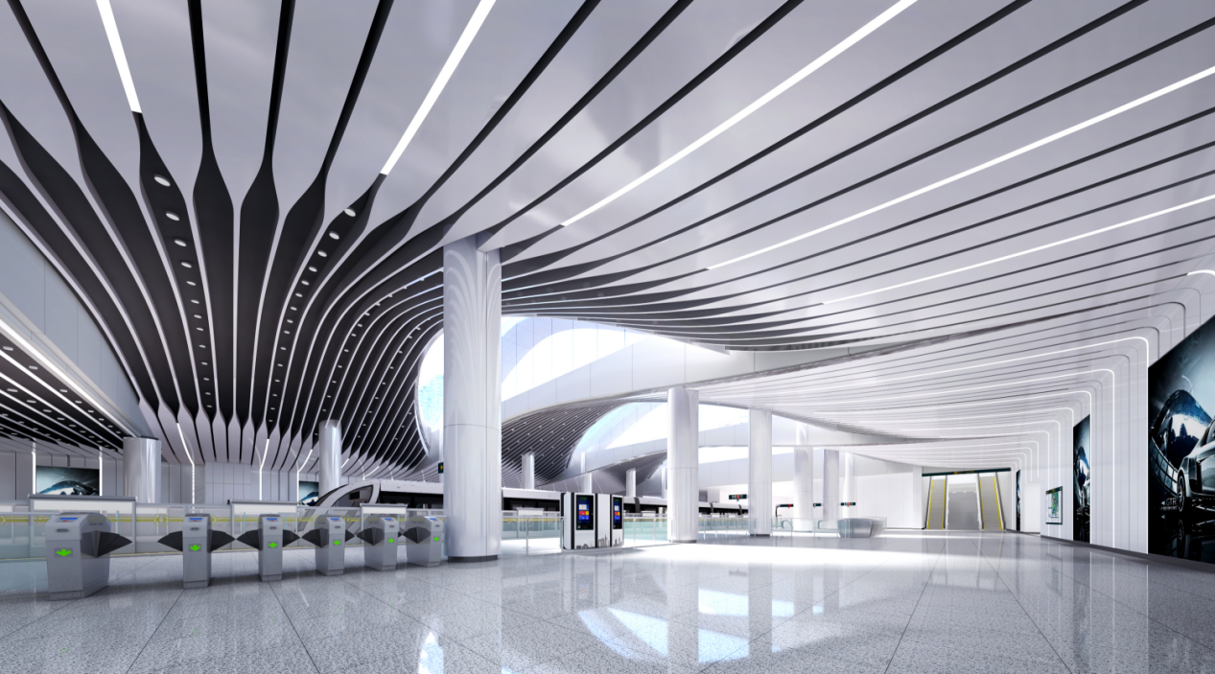
8
苏州市轨道交通8号线装修方案设计
SUZHOU RAIL TRANSIT LINE8
苏州园区火车站方案
站台层 效果图
站厅/站台同层 效果图
苏州园区火车站是苏州重要的交通枢纽，火车站是新时代科技、速度的象征，本案的设计主题为翼展，从羽翼中提取设计元素，抽取出序列化、流畅的线条应用于天花设计之中，结合建筑三个弧形天窗，形成简洁、统一的空间氛围。希望本站为园区发展插上坚强的羽翼，助力园区展翅高飞。
材料使用：站厅墙面与顶面一体化设计，墙面采用烤瓷铝板，顶面采用铝合金板和铝合金方通。柱面采用高光烤瓷铝板。地面选用性价比较高的预制水磨石及花岗岩石材。

Slide 19
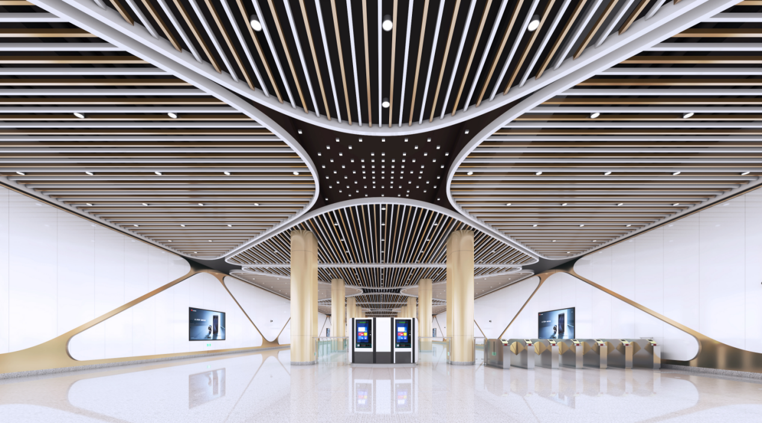
8
苏州市轨道交通8号线装修方案设计
SUZHOU RAIL TRANSIT LINE8
时代广场站方案
站厅层 效果图
苏州，不仅一座温文尔雅的江南水乡，更是一座活力四射的时尚都市，时代广场站位于园区的繁华地段，周边多以商业为主，礼品盒是商业往来中最常见的载体，本案将礼品盒上的“蝴蝶结”元素进行提取、抽象，体现出都市商业特有的繁华景象。
材料使用：顶面采用白色和香饼金色的方通拼接，局部采用led艺术灯具。墙面采用烤瓷铝板。柱面采用香槟金色的阳极氧化铝板，增加空间的质感。地面选用性价比较高的花岗岩石材。

Slide 20
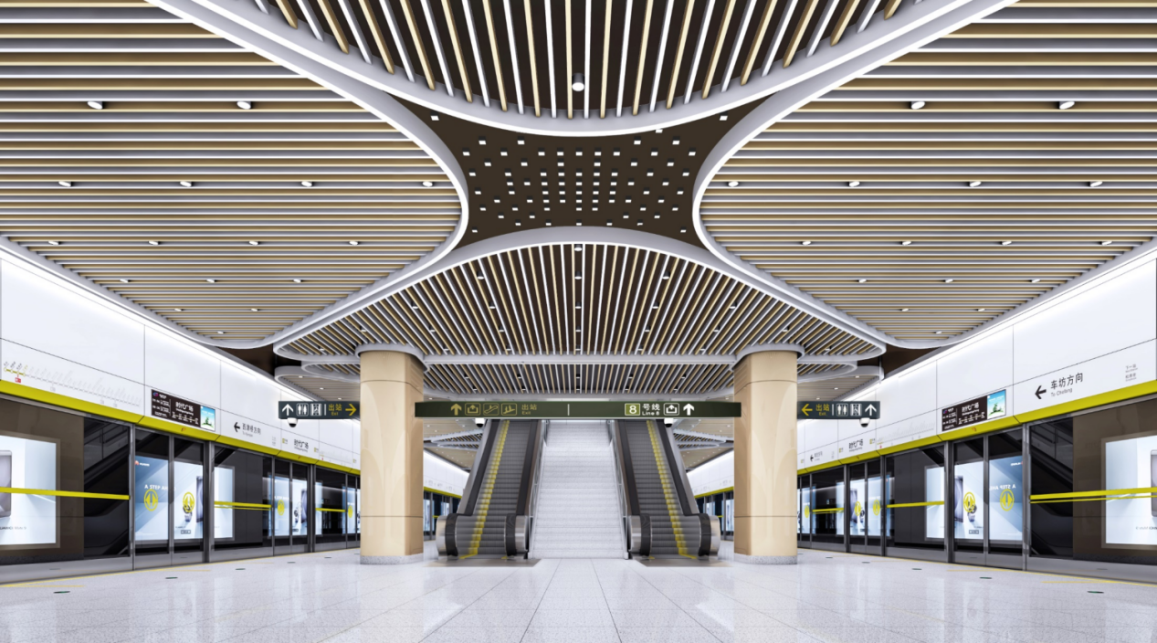
8
苏州市轨道交通8号线装修方案设计
SUZHOU RAIL TRANSIT LINE8
时代广场站方案
站台层 效果图
将站厅层的装饰风格延续至站台层，使站厅与站台空间效果完整统一。

Slide 21
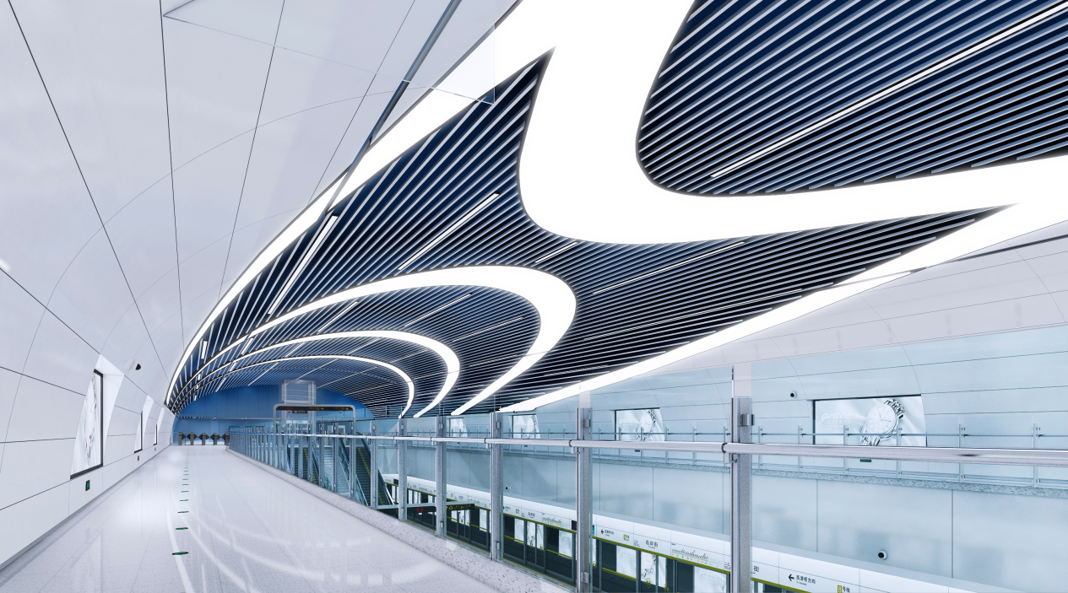
8
苏州市轨道交通8号线装修方案设计
SUZHOU RAIL TRANSIT LINE8
右岸街站方案
站厅层 效果图
右岸街站坐落于苏州园区的核心地段，一边是静谧的湖光风景，一边是繁华的都市风光，夜晚的金鸡湖畔华灯初上，空气中五彩的灯光交相辉映，本案抽取摩天轮的弧形曲线和纵向元素，将其应用于弧形定制灯具和纵向条形灯具中，整体呈放射状，寓意苏州园区活力四射，打造一座具有地域特色的车站空间。
材料使用：顶面采用白色的方通纵向铺设，局部采用led艺术灯具。墙面采用烤瓷铝板。地面选用性价比较高的花岗岩石材。

Slide 22
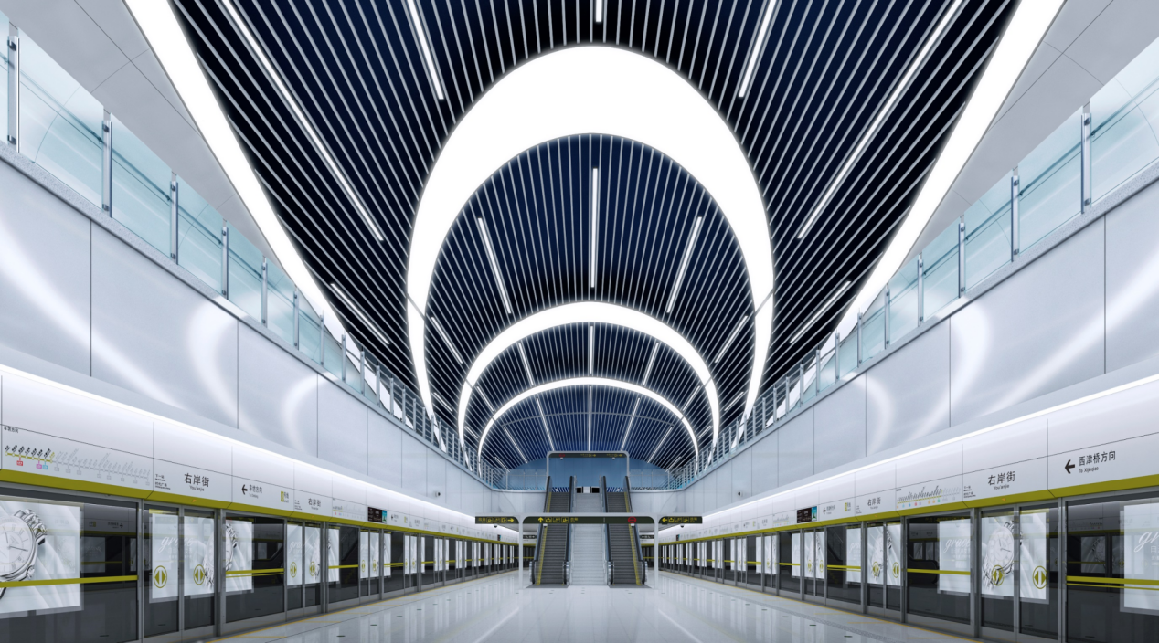
8
苏州市轨道交通8号线装修方案设计
SUZHOU RAIL TRANSIT LINE8
右岸街站方案
站台层 效果图
右岸街站为中庭车站，站台两侧的装饰风格延续站厅层层，使站厅与站台空间效果完整统一。

Slide 23
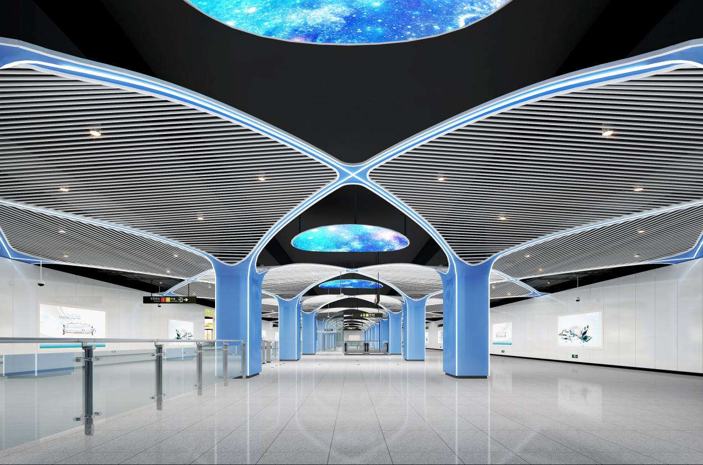
8
苏州市轨道交通8号线装修方案设计
SUZHOU RAIL TRANSIT LINE8
松涛街站方案
站厅层 效果图
21世纪是属于科技和人才的时代。
松涛街站周围高校林立，具有阳光气息的年轻人才们是这个站最靓丽的风向标，更给这个站注入了特殊的活力和满满的科技元素。所以本案从这一理念着手，以柔美的曲线形式，纵横交错并互相融合在站体空间里，星空灯光膜点缀其中，整体营造出了一个柔美梦幻并极具科技感的站体。
材料使用：顶面采用白色的圆通，局部采用led艺术灯具。柱面采用烤瓷铝板。墙面采用烤瓷铝板。地面选用性价比较高的花岗岩石材。

Slide 24
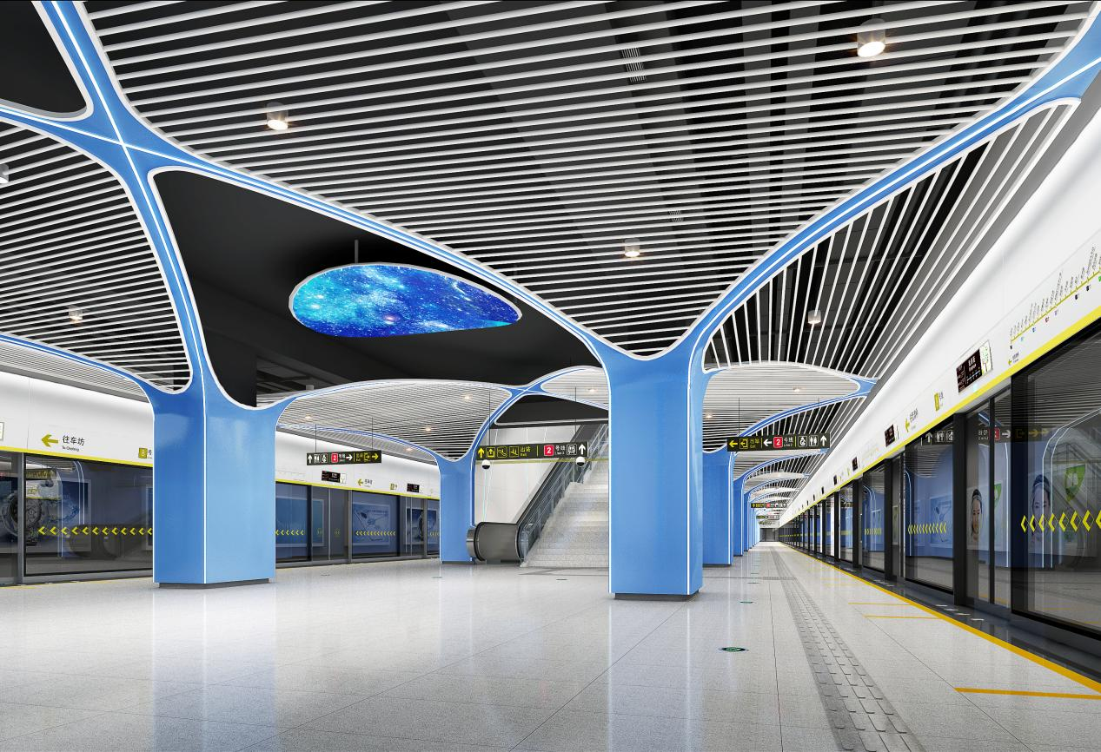
8
苏州市轨道交通8号线装修方案设计
SUZHOU RAIL TRANSIT LINE8
松涛街站方案
站台层 效果图
将站厅层的装饰风格延续至站台层，使站厅与站台空间效果完整统一。

Slide 25
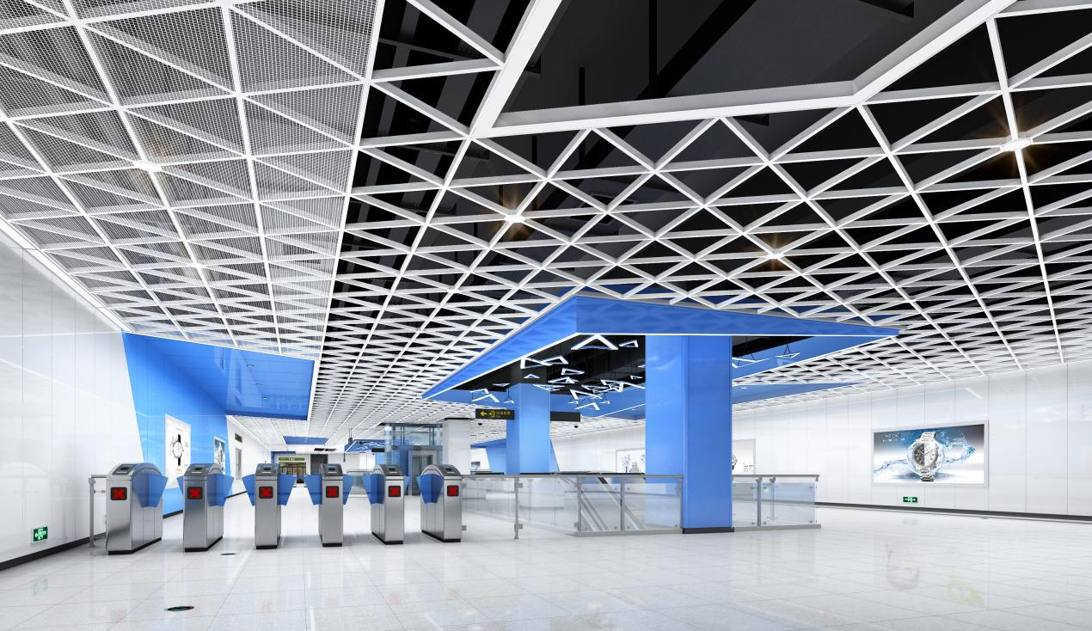
8
苏州市轨道交通8号线装修方案设计
SUZHOU RAIL TRANSIT LINE8
车坊站方案
站厅层 效果图
车坊站提取了整个工业园区的大环境特点，进行了一个全新的工业风格的设计。以亮白银的金属网和具有浓郁工业气息的科技蓝铝板相结合,把设计感极强的几何图形有规律地分布在整个站体空间里，镂空区域、金属网板、墙顶一体的金属实板，从虚至实完美结合，打造出了一个极具工业风格、极其炫酷的公共空间。
材料使用：顶面采用白色的方通以及金属网板，局部采用led艺术灯具。柱面采用烤瓷铝板。墙面采用烤瓷铝板。地面选用性价比较高的花岗岩石材。

Slide 26
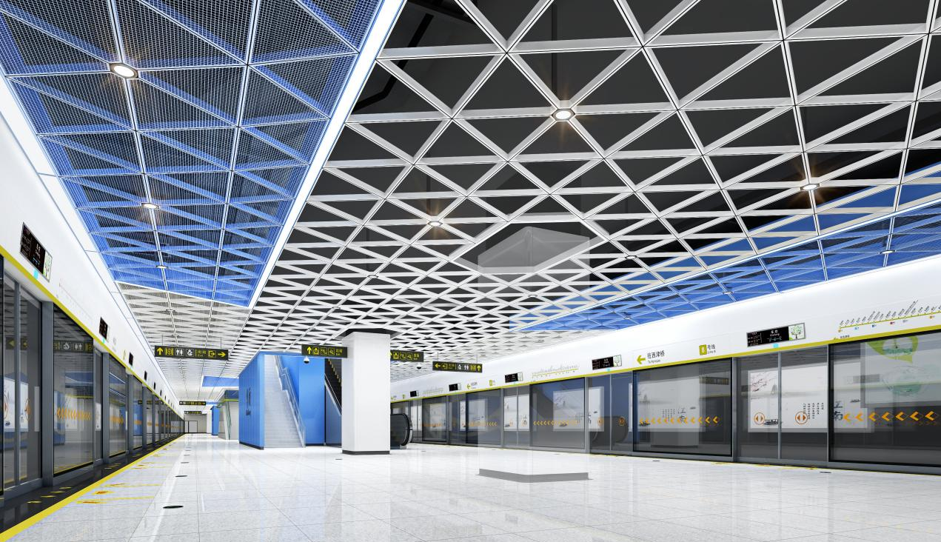
8
苏州市轨道交通8号线装修方案设计
SUZHOU RAIL TRANSIT LINE8
车坊站方案
站台层 效果图
将站厅层的装饰风格延续至站台层，使站厅与站台空间效果完整统一。

